Slide 1
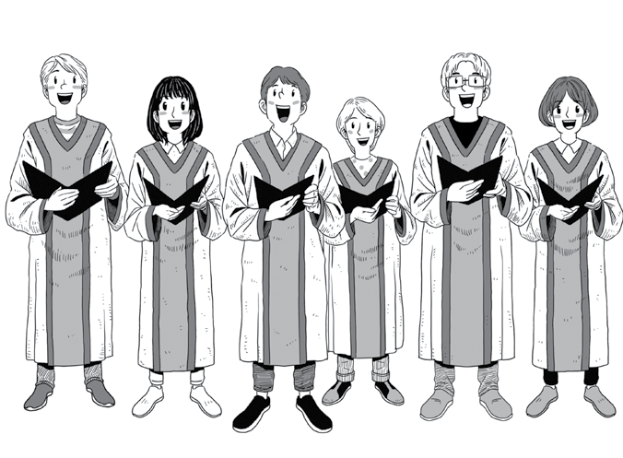
42
La vida distinguida del cristiano
Todo lo que respira alabe al Señor
Sal 100, 150
Hoy aprender
Palabra
1. Saber que Dios es digno de recibir nuestra alabanza.
2. En la vida real, adoramos a Dios con alabanza y cántico en lugar de música popular.
28

Slide 2
Palabra Entender
La Biblia dice que todo lo que respira alabe al Señor. La razón por la que debemos alabar al Señor es, primero, porque Dios es digno de ser alabado. Entre todas las cosas del universo, el único que es digno de recibir la alabanza y la adoración de las criaturas es Dios que creó todas las cosas. Por lo tanto, es oportuno que la alabanza resuene dondequiera que esté el Señor.
El Señor también vino a este mundo en alabanza y entró en Jerusalén en alabanza. Y cuando venga de nuevo, regresará con el sonido de la trompeta de Dios y la alabanza de los ángeles. El Señor dijo: “Este pueblo he creado para mí; mis alabanzas publicará." (Isaías 43:21). El Señor nos amó a nosotros que éramos pecadores que perecerían, nos salvó con la sangre de la cruz, nos hizo hijos de Dios y nos dio gran gracia para nutrirnos para que podamos asemejarnos a la imagen de Dios en la iglesia. Por lo tanto, es apropiado que los santos redimidos alaben a Dios con salmos, con himnos y cánticos espirituales. La alabanza es fruto de nuestros labios y sacrificio a Dios. A Dios le agrada más el sacrificio de alabanza de nuestro corazón que la ofrenda de un toro con cuernos y pezuñas.
Y otra razón para cantar alabanzas es difundir el gran amor del Señor al mundo más ampliamente. El gran y maravilloso amor de la cruz no es solo para nosotros, sino para todas las personas del mundo. Por tanto, este amor debe proclamarse en todo el mundo. Uno de los medios de predicación es la alabanza que contiene el testimonio de los santos salvos.
Resumen de la lección
29

Slide 3
Palabra Escríbelas en la tabla de tu corazón (Recitación)
La palabra de Cristo more en abundancia en vosotros, enseñándoos y exhortándoos unos a otros en toda sabiduría, cantando con gracia en vuestros corazones al Señor con salmos e himnos y cánticos espirituales. (Col 3:16)
Let the word of Christ dwell in you richly in all wisdom, teaching and admonishing one another in psalms and hymns and spiritual songs, singing with grace in your hearts to the Lord (Col 3:16)
1
Subraya las palabras o frases clave en la Palabra.
2
¿Por qué debemos dar gracias y alabar?
Palabra Cambiar mi mente a la palabra
1
¿Cuáles son los archivos de música de tu teléfono? ¿Qué música o canción te gusta especialmente?
2
Busca las siguientes palabras de la Biblia y averigua por qué debemos cantar alabanzas.
① (Is 43:21) ☞ Fue (creado) para publicar alabanzas
② (Sal 33:1) ☞ Es hermosa la alabanza de (los íntegros), porque son (salvos)
③ (Sal 69:30~31) ☞ Para (agradar) más a Dios
30

Slide 4
3
Escribe una forma específica de acercarse a la alabanza. Completa lo siguiente y elige dos de ellas para ponerlas en obra.
① Guardar un archivo de alabanzas en mi teléfono.
② En vez de mirar un programa de canciones mundanas, compartir comunión
con mis padres o maestros salvados.
③ Memorizar la letra de una alabanza cada semana.
④ Escuchar una alabanza antes de irme a dormir.
⑤
⑥
4
Elige una canción que te gusta del himnario o una canción de alabanza y medítala.
Título de la Alabanza
Letras que está grabada en tu corazón
Meditación
(Lo que has sentido)
31

Slide 5
Palabra Aplicando a la vida
La palabra de hoy
(Escribir la Palabra)
La oración de hoy
(Gratitud / Arrepentimiento / Súplica)
D
2S 23:1
L
Sal 57:7
M
Sal 100:4
32

Slide 6
X
Sal 104:33
J
Sal 150:6
V
Is 57:19
S
He 13:15
33

Slide 7
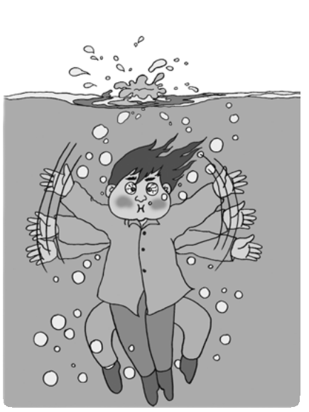
7
Alegoría
Una vida que busca la verdad
Un joven que había estado en un largo peregrinaje para encontrar la verdad conoció a un monje. El joven le preguntó al monje cómo podía encontrar el verdadero camino de la vida. El monje llevó al joven al estanque y de repente lo empujó al agua.
El joven luchó por salir del agua, pero el monje continuó empujando al joven hacia el agua. Cuando el joven estaba luchando y estaba a punto de morir, el monje lo sacó a rastras y preguntó.
"¿Qué era lo más necesario en el agua?"
“Respirar.”
“¿Has intentado con tanta ansiedad encontrar la verdad? La verdad sólo la obtienen quienes la buscan con tanto anhelo.”
Y me buscaréis y me hallaréis, porque me buscaréis de todo vuestro corazón. (Jer 29:13)
34

Slide 8
8
Tengo una pregunta~
¿Por qué Dios no salva a todas las personas?
Dios quiere que todos los hombres sean salvos. Dios no quiere que nadie vaya al infierno.
El cual quiere que todos los hombres sean salvos y vengan al conocimiento de la verdad. (1Ti 2:4)
¿Quiero yo la muerte del impío? dice Jehová el Señor. ¿No vivirá, si se apartare de sus caminos? (Ez 18:23)
Por eso Dios murió y derramó sangre por todos. Pero no todos los hombres van al cielo. Porque aceptar o rechazar el regalo de la salvación es responsabilidad de uno.
Dios no puede salvar a la persona que no quiere. Incluso si Dios completa el camino para recibir la salvación y le da la oportunidad de ser salvo, Dios no puede salvar a esa persona si no quiere y prefiere el mundo y el diablo.
La libertad de elección se le da a cada persona, porque la persona es la pareja de amor de Dios. Dios quiere recibir el amor de un ser humano y no de un robot. Por lo tanto, cada persona debe tomar la decisión correcta por sí misma. Solo cuando elijas a Dios, entre el diablo y Dios con tu libre albedrío y recibas ese amor, se te dará esa calificación. Aquellos que niegan al Señor que los compró y se vuelven siervos del diablo son aquellos que atraen sobre sí mismos el castigo del infierno(2P 2:1).
35

Slide 9
Resumen
Unidad
La vida distinguida del cristiano
La iglesia tiene el significado de ekklēsia, es decir 'una multitud distinguida'. Somos un grupo distinguido del mundo. Por lo tanto, nuestra vida debe estar relacionada con Dios y debe ser una vida para la gloria de Dios. A través de una vida santificada, podemos vivir una vida santa que es distinta de los hombres del mundo y de los pecados del mundo.
La adoración verdadera
Mucha gente piensa en la adoración como un evento dominical en la iglesia que incluye sermones, canto de coro, recitación, etc. Jesús dijo: "Dios es Espíritu; y los que le adoran, en espíritu y en verdad es necesario que adoren." La adoración verdadera significa que toda la vida de un cristiano nacido de nuevo que vive en la palabra de verdad debe ser adoración.
Sed santos, porque yo soy santo
El significado básico de ‘ser santo’ es ‘distinguir por separado’. El Dios santo, es decir que Dios es absolutamente puro y completamente separado de todo pecado. Nosotros, que somos salvos, para ser utilizados ​​por Dios, debemos distinguirnos de las personas del mundo y debemos vivir una vida santa separados de los pecados del mundo.
Todo lo que respira alabe al Señor
La Biblia dice que todo lo que respira alabe al Señor. La razón por la que debemos alabar al Señor es porque Dios es digno de ser alabado y es para difundir el gran amor del Señor al mundo. No solo debemos alabar con la boca, sino debemos alabar a Dios con toda nuestra vida.
36

Slide 10
Resumen
Actividad
Elija entre las siguientes actividades y organice lo que has aprendido.
Mapa mental / Cartas a personas en la Biblia / Cartas de evangelización usando el contenido de la unidad / Artículo de periódico / Diario del personaje / Diseño de camiseta / Dibujos animados de 4 cortes / Publicidad de caligrafía / Cartel / Crear un cuestionario bíblico / Crear una crucigrama
37

